Slide 1
§ 15. Китай

Slide 2
Проверка д/з

Slide 3
План урока
Китай в период 1919-1924 гг.
Революция 1925-1928 гг.
Гражданская война 1928-1937 гг.
Нападение Японии в 1937 г.
Культура

Slide 4
1. Китай в 1919-1924 гг.

Slide 5
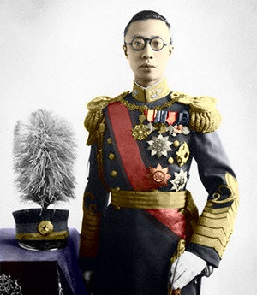
Пу и
Император Китая, свергнутый в 1912 г.

Slide 6
Китай в 1919 г.
Экономический упадок
80% земли - в собственности крупных помещиков
Военно-феодальные клики, контролировали провинции
Засилье иностранного капитала
Япония получила земли, ранее принадлежавшие немцам

Slide 7
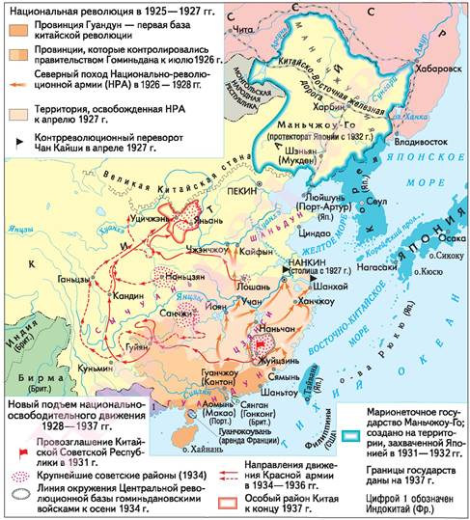

Slide 8
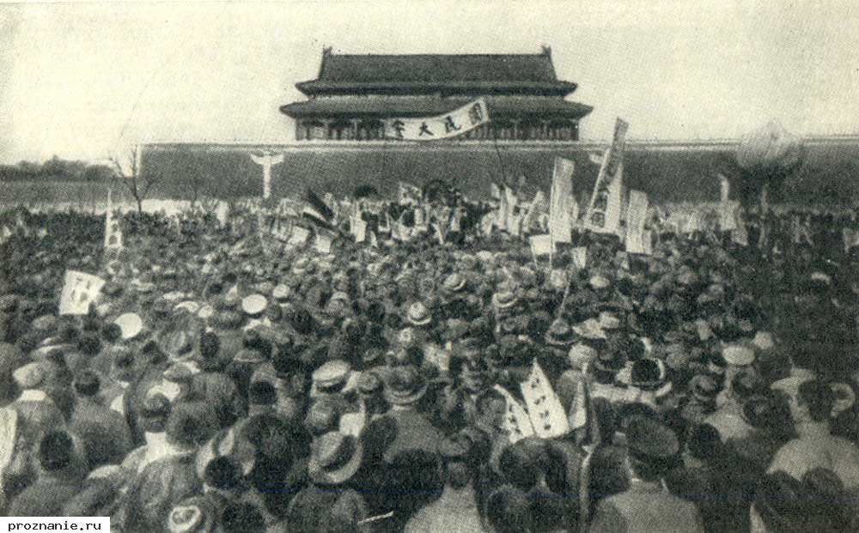
Восстание студентов 4 мая 1919 г.

Slide 9
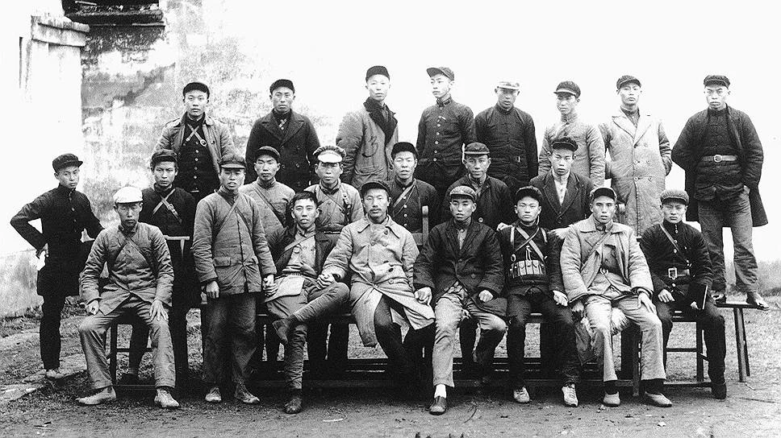
1921 г. - создание коммунистической партии Китая

Slide 10
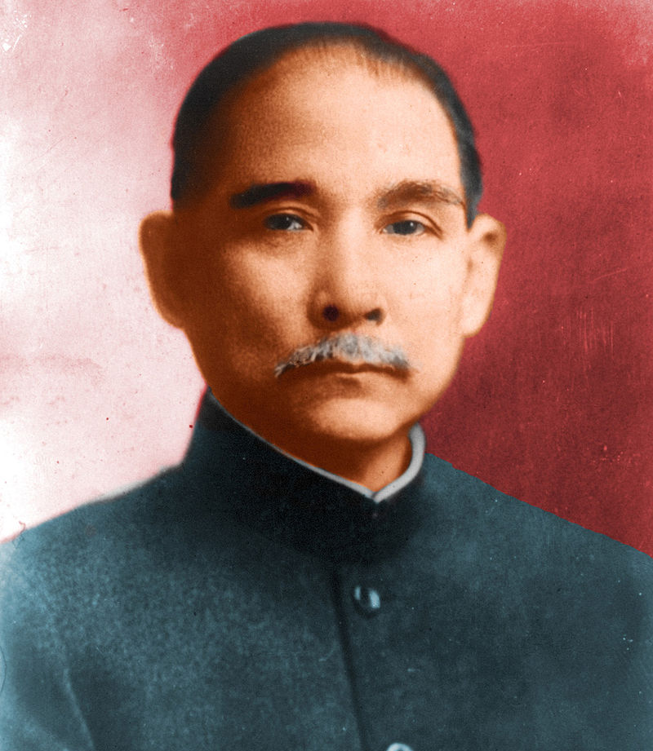
Сунь Ятсен
Руководитель Гоминьдана, автор трёх народных принципов (национализм, народовластие и народное благосостояние). Лидер Китая в первой половине 1920-х гг. Объединил усилия КПК и Гоминьдана. Умер в 1925 г.

Slide 11
2. Революция 1925-1928

Slide 12
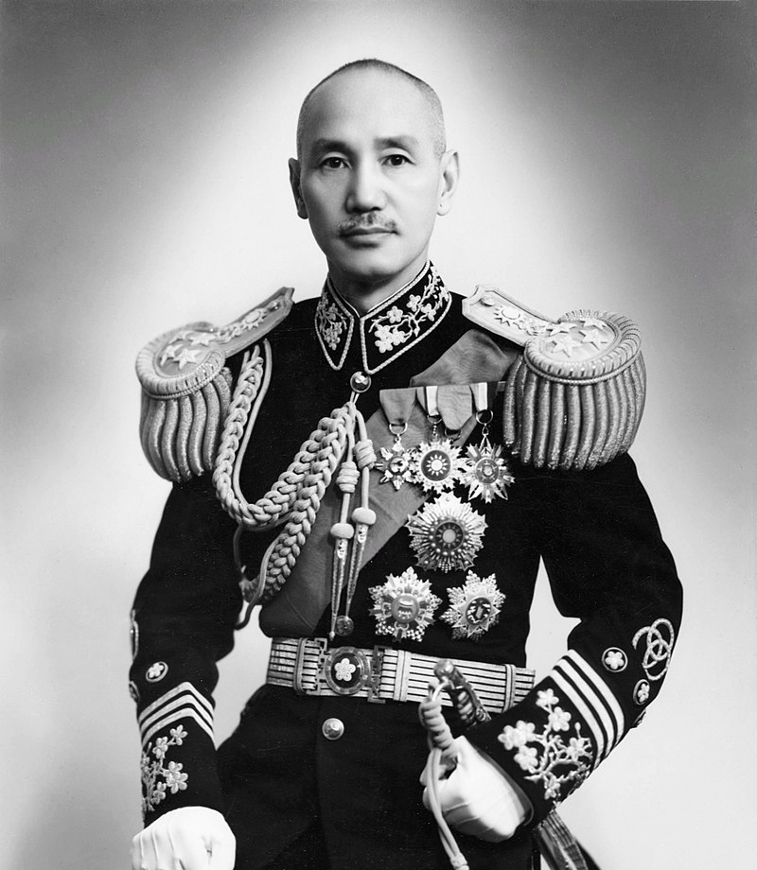
Чан Кайши
военный и политический деятель Китая, возглавивший партию Гоминьдан в 1925 году после смерти Сунь Ятсена; президент Китайской Республики, маршал и генералиссимус.

Slide 13
Основные мероприятия Чан Кайши
Усиление центральной власти
Военные походы против реакционных сил в разных частях страны
Усиление и укрепление боеспособности армии
Расправы над коммунистами и политическими противниками
Объединение страны

Slide 14
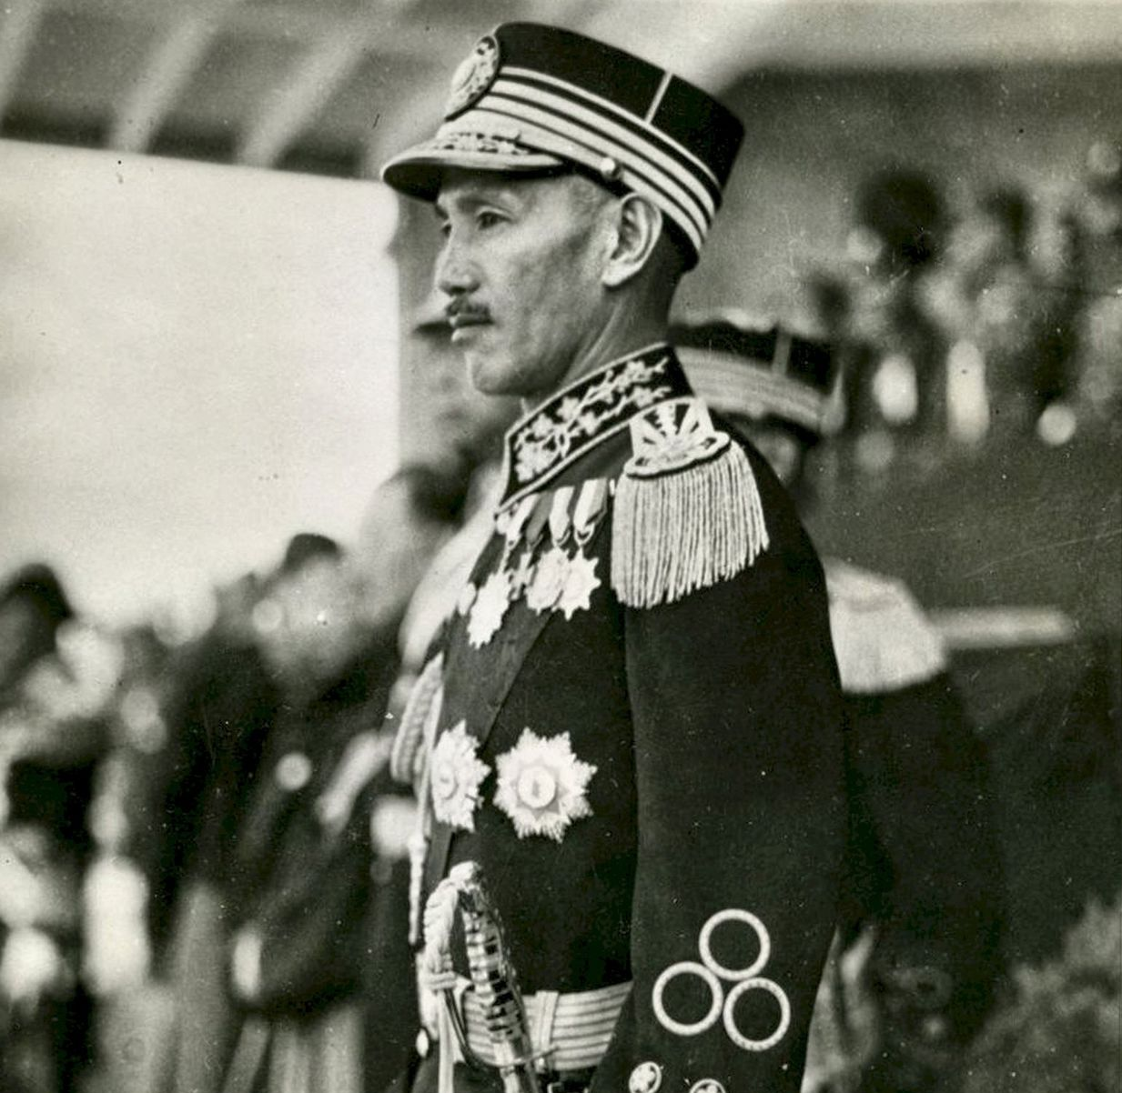
1928 г. - правительство Чан Кайши признано общенациональным

Slide 15
3. Гражданская война 1928-1937 гг.

Slide 16
Причины Гражданской войны
Силовое противостояние Гоминьдана и Коммунистической партии Китая
Курс коммунистов на социалистическую революцию
Желание правительства Чан Кайши ликвидировать угрозу большевиков и объединить страну

Slide 18
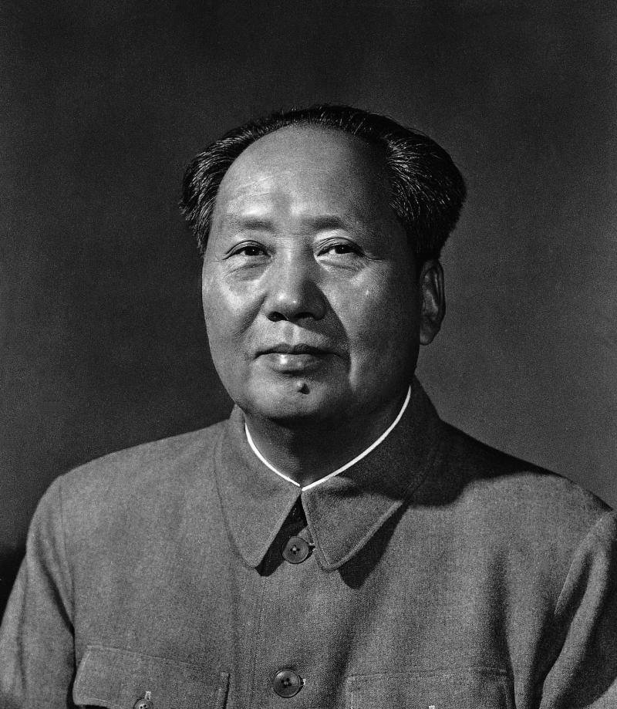
Мао Цзэдун
Лидер коммунистической партии Китая

Slide 19
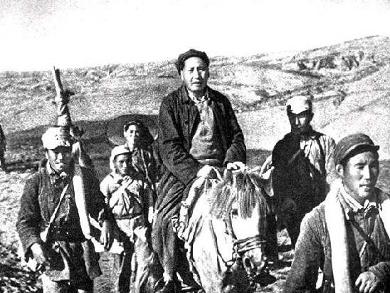
Великий поход китайских коммунистов 1934-1936 гг.
легендарный поход 1934—1936 годов армии китайских коммунистов (КПК) из южного Китая через труднодоступные горные районы в Яньаньский округ провинции Шэньси. Также известен, как Северо-западный поход. Протяжённость маршрута превысила 8000 км.

Slide 20
4. Нападение Японии в 1937 г.

Slide 21
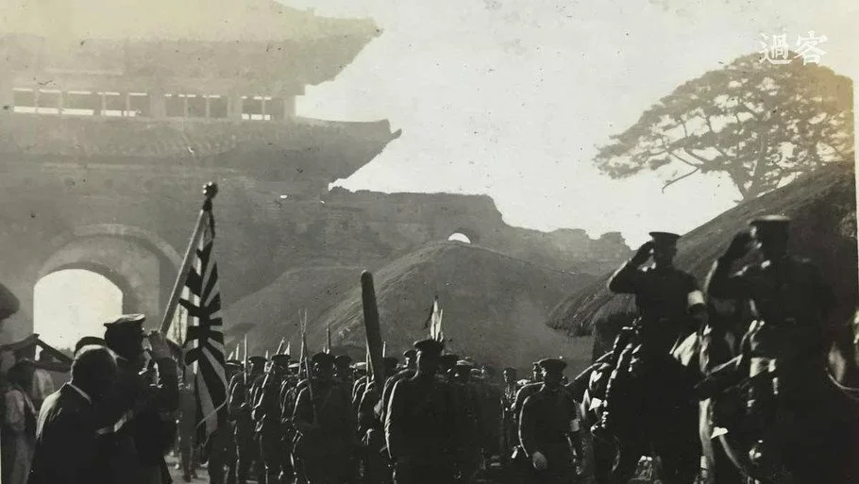
1931 г. - вторжение Японии в Маньчжурию

Slide 22
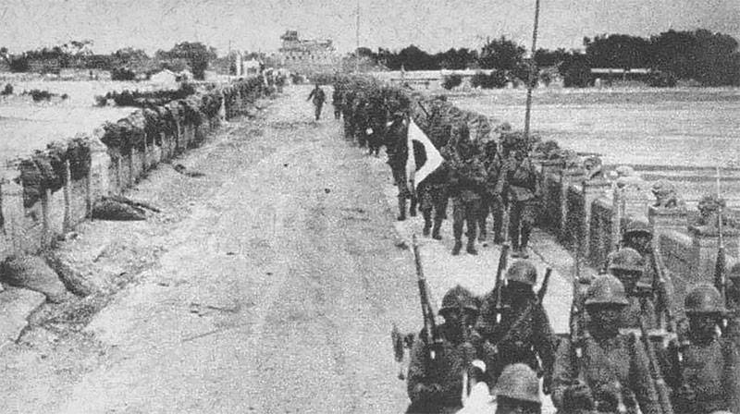
6-7 июля 1937 г. - инцидент на мосту Марко Полло

Slide 23
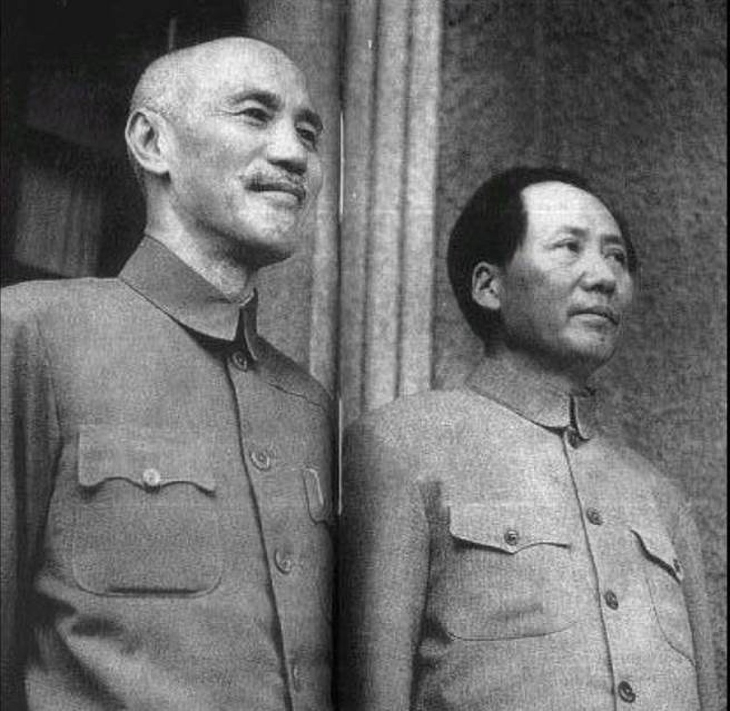
23 сентября 1937 г. - единый фронт Гоминьдана и КПК

Slide 24
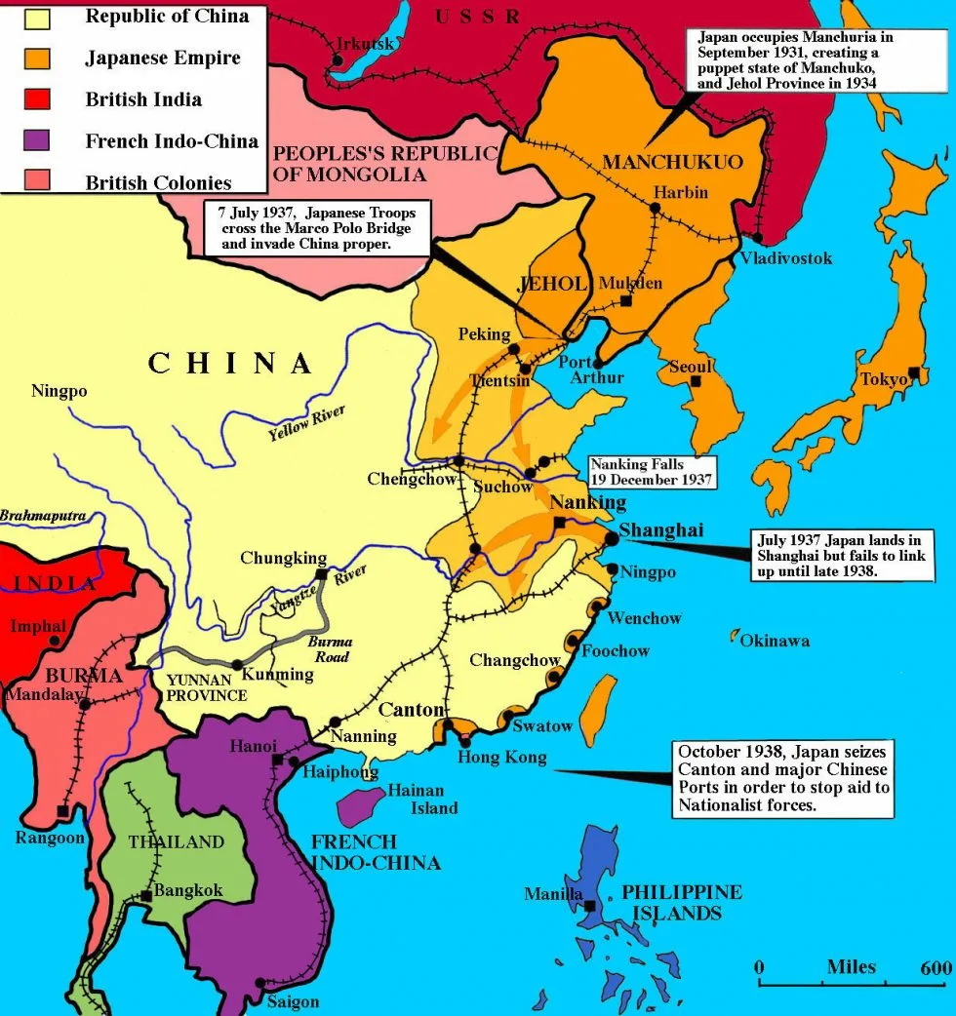
Карта вторжения японских войск

Slide 25
5. Культура

Slide 26
Основные положения
Многие молоды китайцы получали образование на Западе
Попытки ликвидировать безграмотность
"Движение за новую культуру"
Проникновение европейского влияния в культуру Китая

Slide 27
Контроль знаний

Slide 28
Домашнее задание

Slide 29

Тест, д/з, отметки, онлайн-урок

